Slide 1
স্বাগতম
Harendra Biswas

Slide 2
পরিচিতিঃ
দশম শ্রেণি
জেনারেল ইলেকট্রনিক্স-২
(২য় পত্র)
অষ্টম অধ্যায়
Harendra Biswas

Slide 3
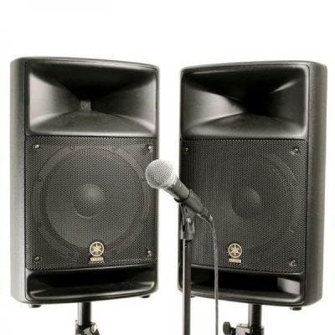
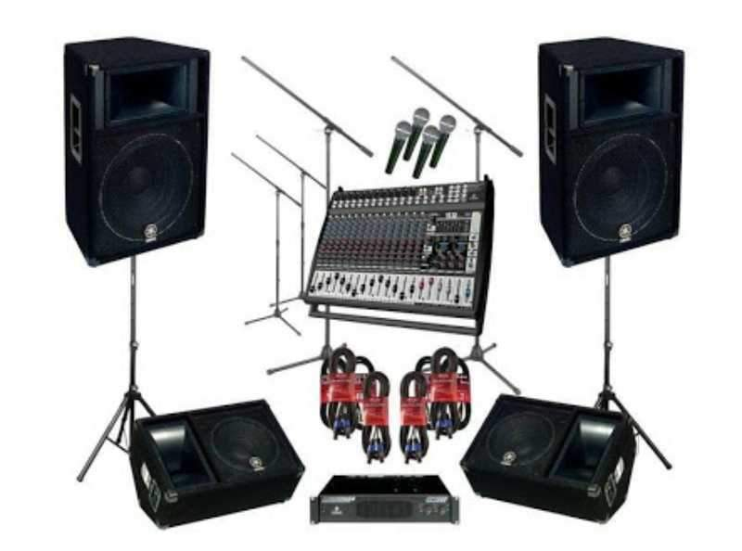
পাবলিক অ্যাড্রেস সিস্টেম
Harendra Biswas

Slide 4
পাঠঃ পাবলিক অ্যাড্রেস সিস্টেম
অষ্টম অধ্যায়
(পাবলিক অ্যাড্রেস সিস্টেম)
Harendra Biswas

Slide 5
পাঠ শেষে শিক্ষার্থীরা…
পাবলিক অ্যাডেস সিস্টেম কী তা বলতে পারবে।
পাবলিক অ্যাড্রেস সিস্টেম এর ব্লক ডায়াগ্রাম অংকন করতে পারবে।
পাবলিক অ্যাড্রেস সিস্টেমের প্রতিটি ব্লকের কাজ বর্ণনা করতে পারবে।
আউটডোর PAS এবং ইনডোর PAS এর মধ্যে পার্থক্য নির্ণয় করতে পারবে।
Harendra Biswas

Slide 6
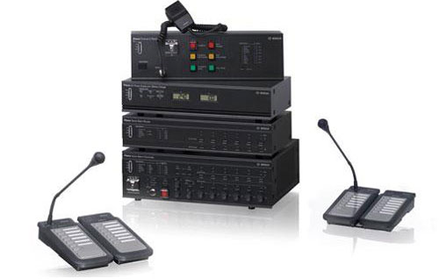
পাবলিক অ্যাড্রেস সিস্টেম কী?
পাবলিক অ্যাড্রেস সিস্টেমঃ যে সিস্টেমের মাধ্যমে একটি ক্ষুদ্র শব্দ বর্ধিত করে কাছে ও দূরে অবস্থানরত বিশাল শ্রোতাগোষ্ঠীর জন্য শব্দকে শ্রবণ উপযোগী করা যায়, তাকে PAS বলে।
PAS এর প্রয়োজনীয়তাঃ দূরত্বের সাথে শব্দের তীব্রতা কমে যায়। সুতরাং মিটিং-এ অনেক মানুষের e³…Zv করার সময় শব্দ বিবর্ধিত করতে হয় যাতে স্টেজ হতে দূরে অবস্থানরত লোকজন সুবিধাজনকভাবে বক্তব্য শুনতে পায়। তাই শব্দকে বিবর্ধিত করার জন্য PAS প্রয়োজন।
Harendra Biswas

Slide 7
পাবলিক অ্যাড্রেস সিস্টেমের ব্লক ডায়াগ্রামসহ বর্ণনা…
মাইক্রোফোনঃ মাইক্রোফোনের সাহায্যে শব্দ শক্তিকে বৈদ্যুতিক শক্তিতে রুপান্তর করে।
মিক্সারঃ মাইক্রোফোনের একাধিক চ্যানেল মিশ্রণ করার জন্য এই স্টেজ ব্যবহার করা হয়।
ভোল্টেজ অ্যামপ্লিফায়ারঃ মিক্সার হত আগত সিগন্যাল বিবর্ধিত করে।
প্রসেস সার্কিটঃ এটি গেইন কন্ট্রোল, টোন কন্ট্রোলসহ বিভিন্ন প্রক্রিয়াকরণের কাজ করে থাকে।
ড্রাইভার অ্যামপ্লিফায়ারঃ প্রসেস সার্কিট থেকে প্রা্ত সিগন্যাল ভোল্টেজকে বিবর্ধিত করে।
পাওয়ার অ্যামপ্লিফায়ারঃ এটি পাওয়াকে কাংক্ষিত লেভেলে বিবর্ধিত করে আউটপুট লাউড স্পিকারে প্রদান করে।
লাউডস্পিকারঃ এটি ইলেকট্রিক্যাল অডিও সিগন্যালকে শব্দ শক্তিতে রুপান্তর করে।
Harendra Biswas

Slide 8
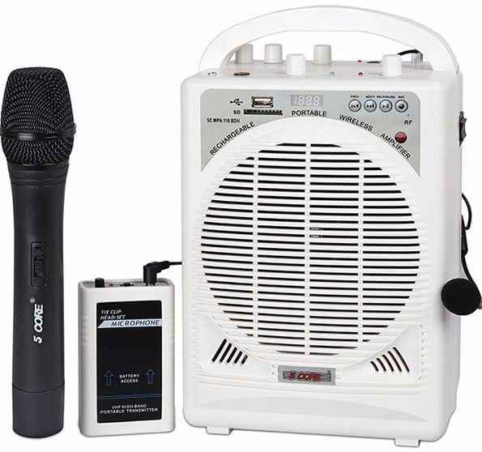
আউটডোর PAS ও ইনডোর PAS এর মধ্যে পার্থক্য..
১। ক্ষুদ্র সাউন্ডকে বিবর্ধিত করে ঘরের বাইরের বিশাল শ্রোতাগোষ্ঠীর জন্য শ্রবণ উপযোগী করা হয়।
২। ইন্সলমেন্ট খরচ অনেক বেশি।
৩। আকারে বড় ও সহজে বহন যোগ্য নয়।
১। ক্ষুদ্র সাউন্ডকে বিবর্ধিত করে ঘরের ভিতরের শ্রোতাগোষ্ঠীর জন্য শ্রবণ উপযোগী করা হয়।
২। ইন্সলমেন্ট খরচ কম।
৩। আকারে ছোট ও সহজে বহন যোগ্য।
আউটডোর PAS
ইনডোর PAS
Harendra Biswas

Slide 9
মূল্যায়নঃ
পাবলিক অ্যাড্রেস সিস্টেম কী?
পাবলিক অ্যাড্রেস সিস্টেমের ব্লক ডায়াগ্রাম অংকন কর।
আউটডোর PAS ও ইনডোর PAS মধ্যে পার্থক্য লিখ।
পবলিক অ্যাড্রেস সিস্টেমের প্রয়োজনীয়তা লিখ।
Harendra Biswas

Slide 10
বাড়ীর কাজ
পাবলিক অ্যাড্রেস সিস্টেমের ব্লক ডায়াগ্রাম অংকন করে প্রতিটি ব্লকের কাজ বর্ণনা কর।
Harendra Biswas

Slide 11
ধন্যবাদ
Harendra Biswas

